Slide 1
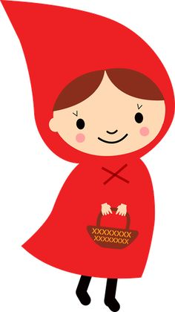
CZERWONY KAPTUREK

Slide 2
Dawno, dawno temu żyła sobie miła dziewczynka, którą nazywano Czerwonym Kapturkiem.
Miała wokół siebie wielu przyjaciół.
Policz ile było dziewczynek, a ilu chłopców.

Slide 3
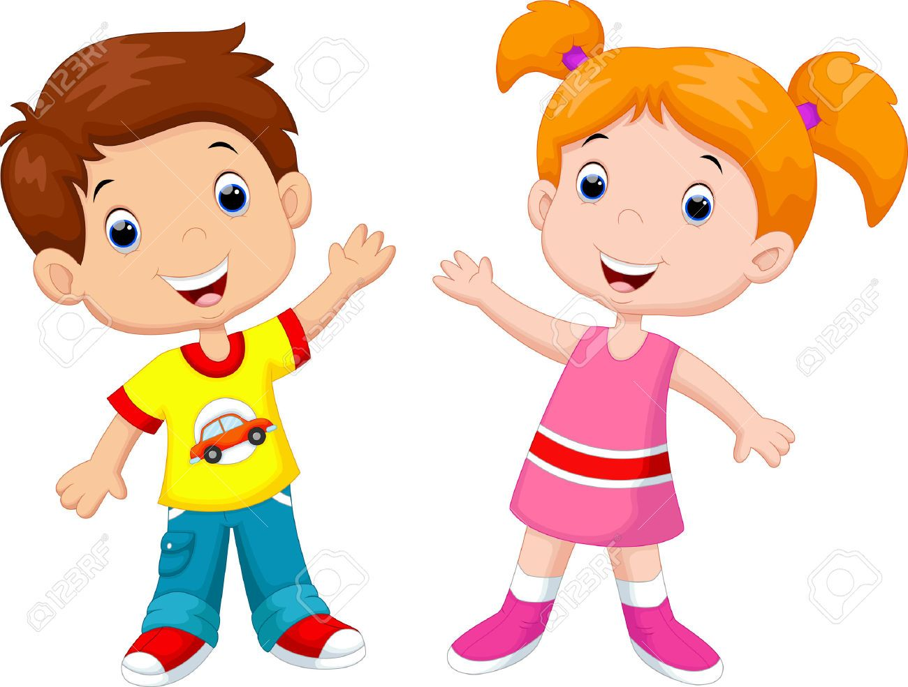

Slide 4
Pewnego dnia mama powiedziała dziewczynce, że babcia zachorowała.
Czerwony Kapturek postanowił, że zaniesie jej potrzebne lekarstwa i smakołyki.
Ile babeczek niosła dziewczynka w koszyczku?

Slide 5
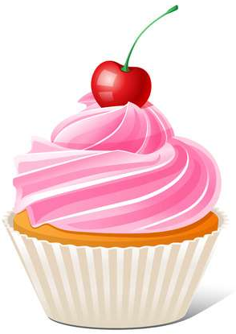

Slide 6
Babcia Czerwonego Kapturka mieszkała w sąsiedniej wiosce. Dziewczynka postanowiła iść przez las.
Po drodze zrywała kwiatki dla babci.
Ile kwiatków zebrała dziewczynka?

Slide 7
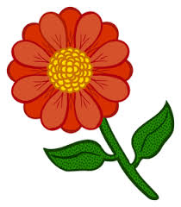

Slide 8
Idąc dalej spotkała wilka. Nie przeczuwając niebezpieczeństwa, powiedziała mu, dokąd idzie. Wilk również postanowił odwiedzić chorą babcię.

Slide 9
Dziewczynce w drodze do babci towarzyszyły leśne zwierzęta: sarny i wiewiórki.
Ile wiewiórek towarzyszyło dziewczynce?

Slide 10
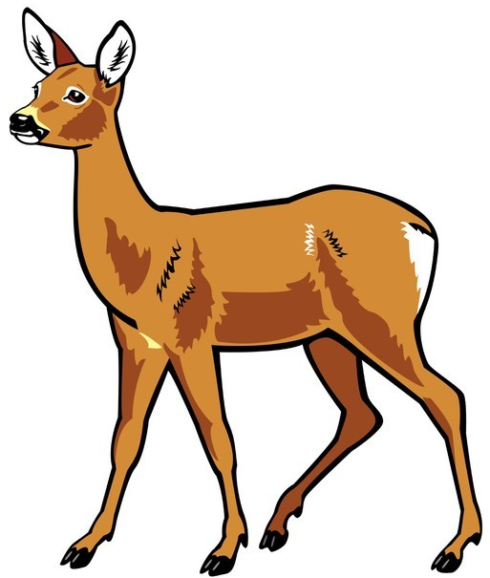
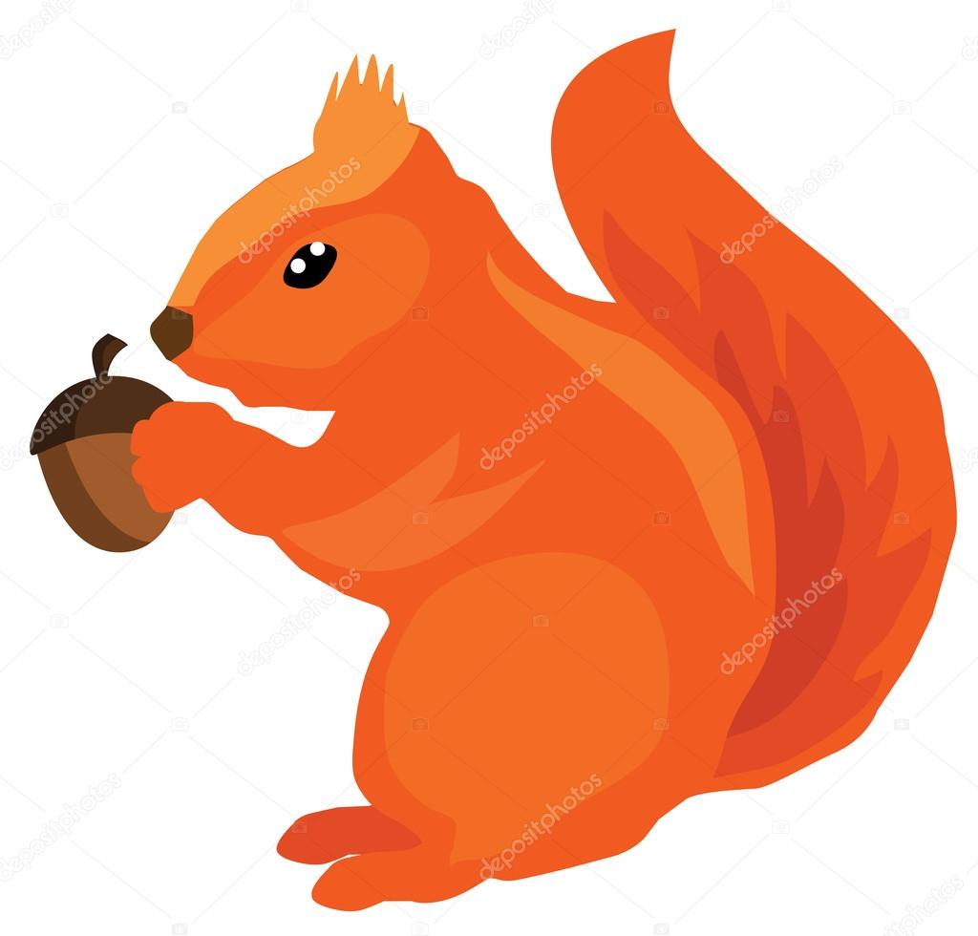

Slide 11
Czerwony Kapturek dotarł do domku babci…
Dokończ bajkę.

Slide 12
